Slide 1
Strategický management
Cvičení č. 15
SPACE analýza (SPACE Analysis)
Ing. Martin Hart, Ph.D.

Slide 2
SPACE analýza je analytická technika, která se používá ve strategickém řízení a plánování. SPACE je akronym z Strategic Position and ACtion Evaluation, nepřekládá se.
Analýza umožňuje vytvořit si představu o vhodné podnikatelské strategii pro daný podnik. Analýza hodnotí vnitřní a vnější prostředí a umožňuje navrhnout vhodnou strategii.

Slide 3
Analýza popisuje vnější prostředí pomocí dvou kritérií:
Stabilita prostředí (SP) - je ovlivňována následujícími dílčími faktory: technologické změny, míra inflace, proměnlivost poptávky, cenové rozpětí konkurenčních výrobků, cenová elasticita poptávky, tlak ze strany substitutů
Přitažlivost odvětví (PO) - je ovlivňována následujícími dílčími faktory: růstový potenciál, ziskový potenciál, finanční stabilita, využití zdrojů, složitost vstupu do odvětví, produktivita práce, využití kapacit, vyjednávací síla výrobců

Slide 4
Vnitřní prostředí je popsáno také dvěma kritérii:
Konkurenční výhoda (KV) - je ovlivňována následujícími faktory: podíl na trhu, kvalita produktů, životní cyklus výrobků, inovační cyklus, loajalita zákazníků, vertikální integrace
Finanční síla (FS) - je ovlivňována následujícími ukazateli: návratnost investic, likvidita, míra zadlužení, požadovaný versus disponibilní kapitál, cash flow, obrat zásob

Slide 5
Postup vyhodnocení:
Pro každý dílčí faktor v každém kritériu je přiřazena hodnota 0-6 (pro KV a SP 0 až -6).
Pro každé kritérium je hodnota celkového faktoru vyjádřena průměrem z dílčích faktorů.
Hodnoty faktorů se zanáší do grafu na příslušné osy (viz obrázek).
V tom kvadrantu, kde je největší část plochy výsledného čtyřúhelníku je vhodná varianta strategického chování podniku.

Slide 6
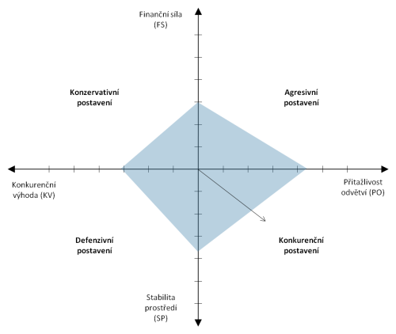

Slide 7
Strategické postavení podniku a varianty strategického chování jsou následující:
Agresivní postavení - atraktivní a relativně stabilní odvětví, podnik má konkurenční výhodu a může si ji chránit; kritickým faktorem je možný vstup nových konkurentů do odvětví; lze uvažovat o nových akvizicích, zvyšování podílu na trhu a soustředění se na konkurenceschopné výrobky

Slide 8
Konkurenční postavení - atraktivní a relativně nestabilní prostředí, podnik má jistou konkurenční výhodu; kritický faktor je finanční síla podniku - podnik by měl hledat způsob jejího upevnění; řešením je možnost spojení s jiným podnikem, zvyšování hospodárnosti výroby a posilování hotovostních toků
Konzervativní postavení - stabilní odvětví s nízkou mírou růstu a finančně stabilní podnik; kritický faktor je konkurenceschopnost výrobků; podnik by měl chránit své úspěšné výrobky, vyvíjet nové a uvažovat o možnostech pronikání do atraktivnějších odvětví a snižovat náklady

Slide 9
Defenzivní postavení - neatraktivní odvětví, podniku chybí konkurenceschopné výrobky i finanční prostředky; kritický faktor je konkurenceschopnost; podnik by měl snižovat náklady, omezovat investice a zvážit odchod z daného odvětví

Slide 10
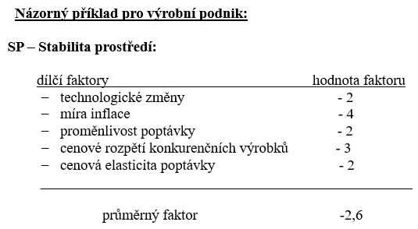
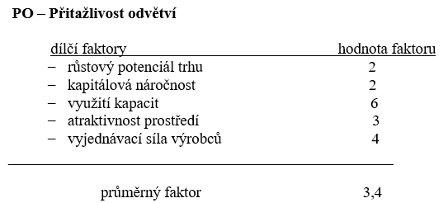

Slide 11
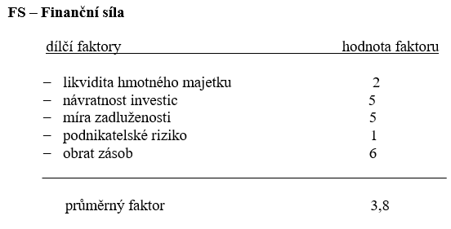
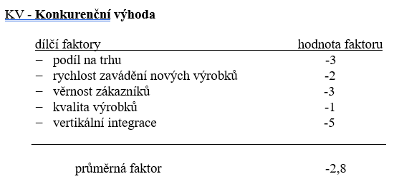

Slide 12
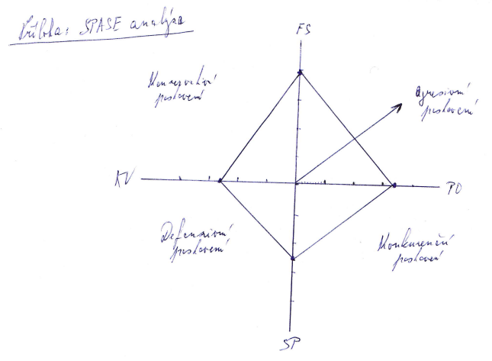
Z grafické přílohy vyplývá, že vhodná varianta strategického chování podniku se nachází v kvadrantu agresivního postavení.

Slide 13
Zdroje:
Strategické řízení (Strategic Management). In: ManagementMania.com [online]. Wilmington (DE) 2011-2025, 14.05.2019 [cit. 18.09.2025]. Dostupné z: https://managementmania.com/cs/strategicke-rizeni

